Slide 1
用SWRL描述 欧式几何五大公理
华南理工大学 吴倩倩
导师 宋海涛
2023年11月

Slide 2
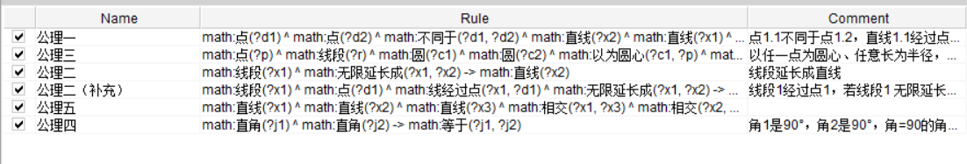
用SWRL描述欧式几何五大公理
1. 过相异两点，能作且只能作一直线（直线公理）；
直线1经过点1和点2，直线2也经过点1和点2，且点1和点2不同-》直线1=直线2
2. 线段（有限直线）可以任意地延长；
线段1无限延长成x2-》x2为直线
线段1经过点1，点2，若线段1 无限延长成 直线2，-》直线2经过点1，点2
3. 以任一点为圆心、任意长为半径，可作一圆（圆公理）；
两个圆的圆心（位置一样）和半径（长度一样）是一致的，那么两个圆完全一样
4. 凡是直角都相等（角公理）；
角1是90°，角2是90°，角=90的角是直角-》角1=角2
5. 两直线被第三条直线所截，如果同侧两内角和小于两个直角，则两直线则会在该侧相交。
直线1和直线3相交，直线2和直线3相交，直线1和直线2同侧两内角和小于两个直角-》直线1和直线2相交（同侧）

Slide 3
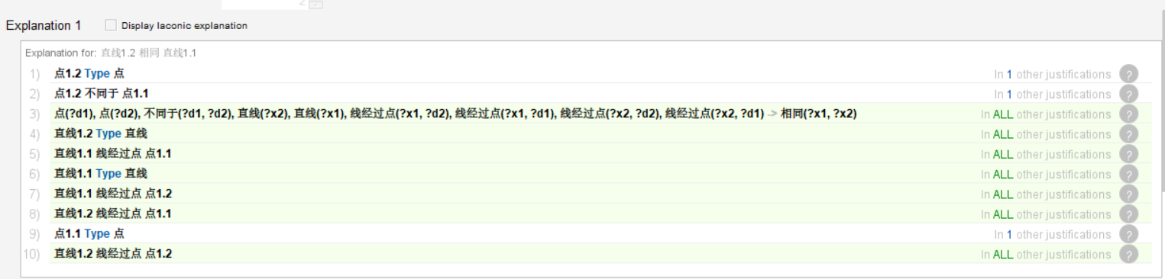
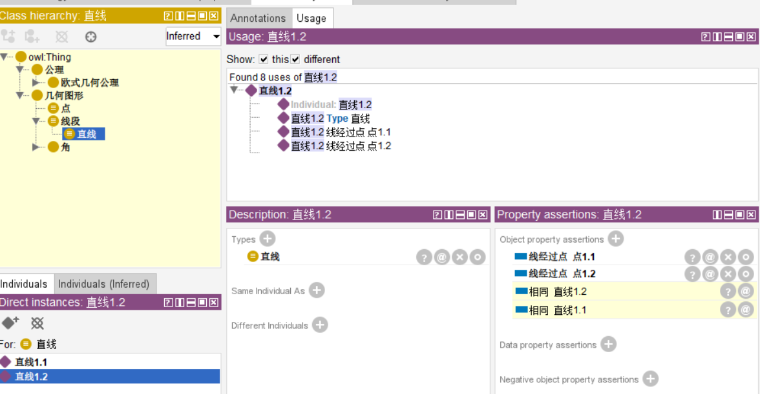
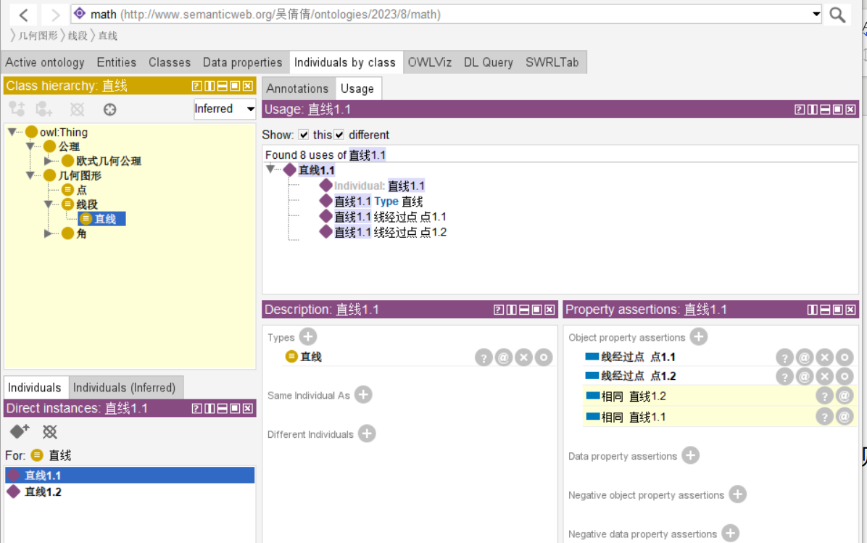
1. 过相异两点，能作且只能作一直线（直线公理）；
直线1经过点1和点2，直线2也经过点1和点2，且点1和点2不同-》直线1=直线2
math:点(?d1) ^ math:点(?d2) ^ math:不同于(?d1, ?d2) ^ math:直线(?x2) ^ math:直线(?x1) ^ math:线经过点(?x1, ?d2) ^ math:线经过点(?x1, ?d1) ^ math:线经过点(?x2, ?d2) ^ math:线经过点(?x2, ?d1) -> math:相同(?x1, ?x2)

Slide 4
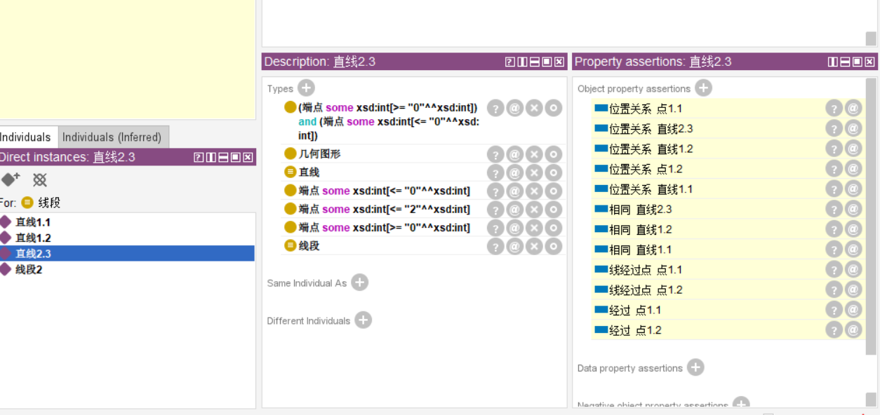
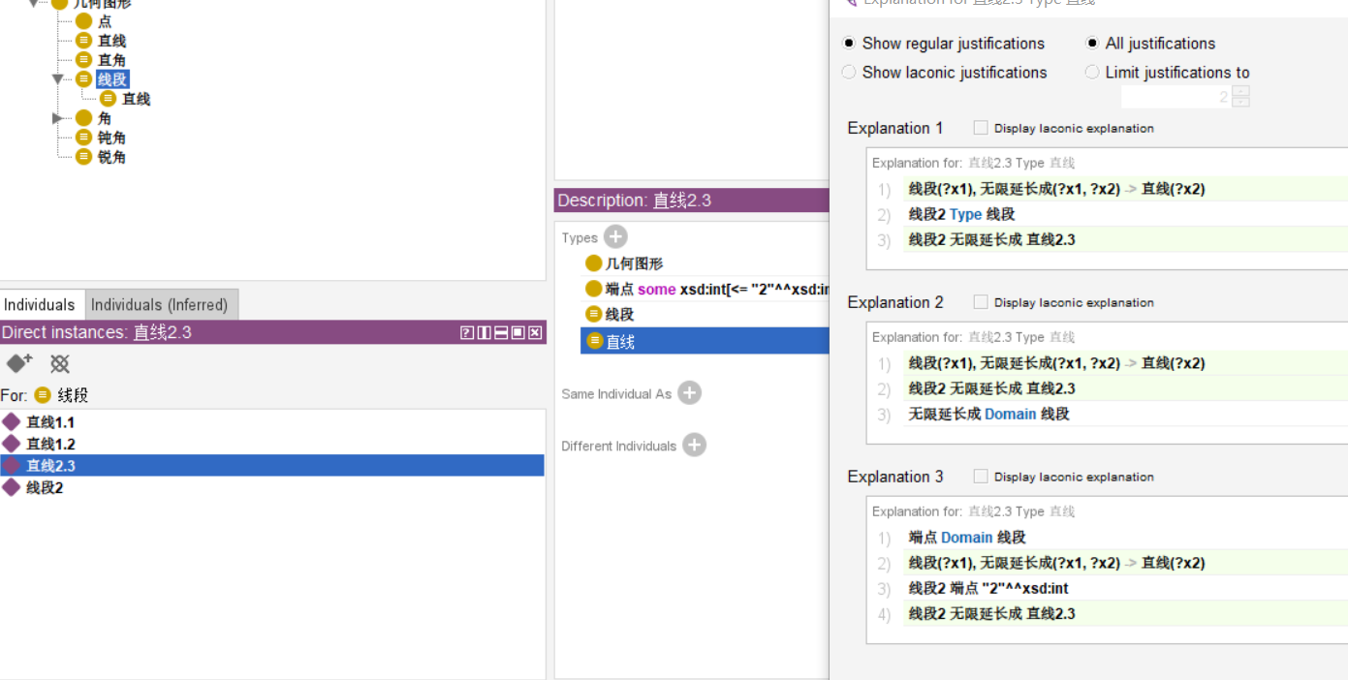
2. 线段（有限直线）可以任意地延长；
线段1无限延长成x2-》x2为直线
线段1经过点1，点2，若线段1 无限延长成 直线2，-》直线2经过点1，点2（说明两点确定一条唯一的线段）
math:线段(?x1) ^ math:无限延长成(?x1, ?x2) -> math:直线(?x2)
math:线段(?x1) ^ math:点(?d1) ^ math:线经过点(?x1, ?d1) ^ math:无限延长成(?x1, ?x2) -> math:线经过点(?x2, ?d1)
直线2.3本身只设定了是【线段】，通过规则推断它是【线段】-【直线】

Slide 5
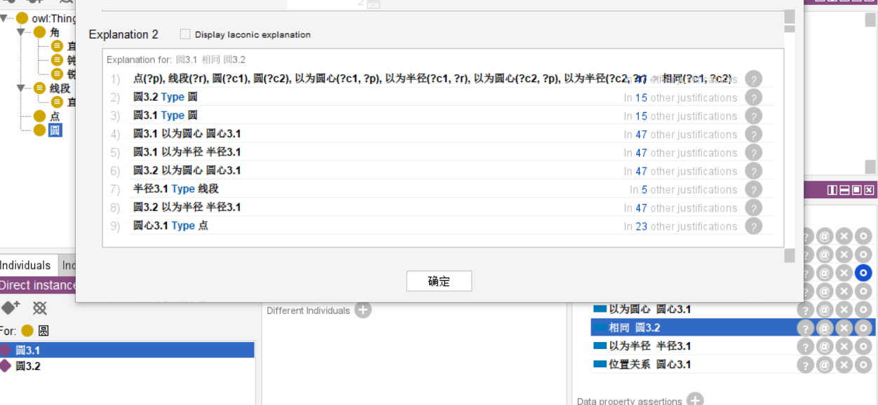
3. 以任一点为圆心、任意长为半径，可作一圆（圆公理）；
两个圆的圆心（位置一样）和半径（长度一样）是一致的，那么两个圆完全一样
math:点(?p) ^ math:线段(?r) ^ math:圆(?c1) ^ math:圆(?c2) ^ math:以为圆心(?c1, ?p) ^ math:以为半径(?c1, ?r) ^ math:以为圆心(?c2, ?p) ^ math:以为半径(?c2, ?r) -> math:相同(?c1, ?c2)

Slide 6
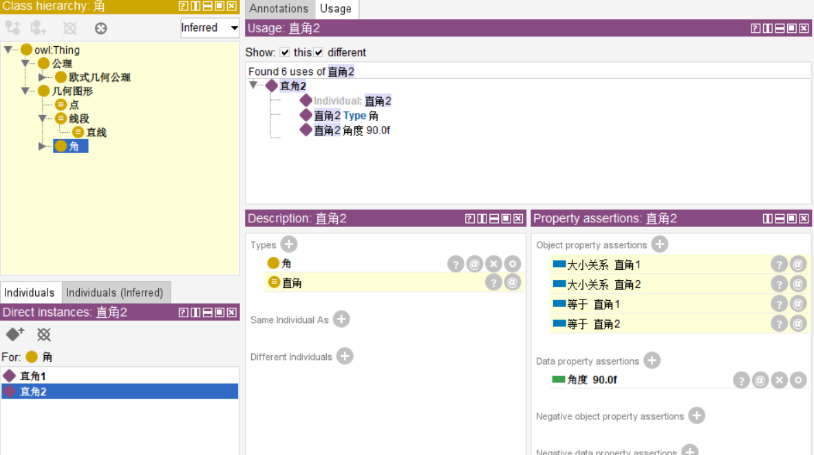
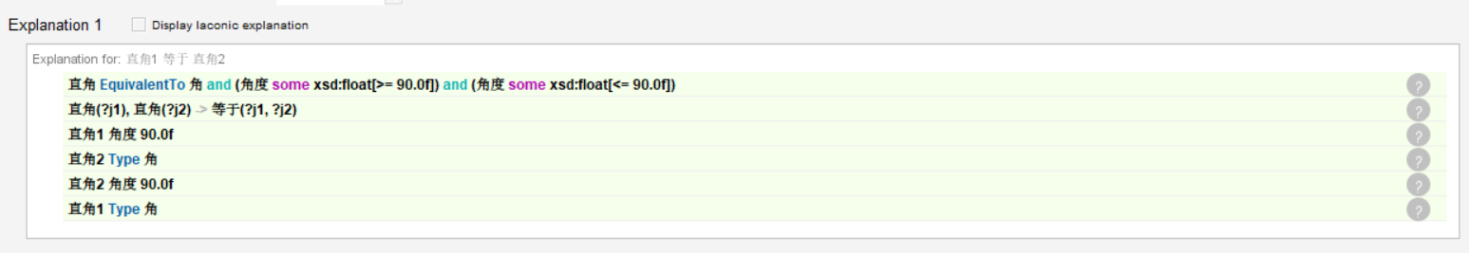
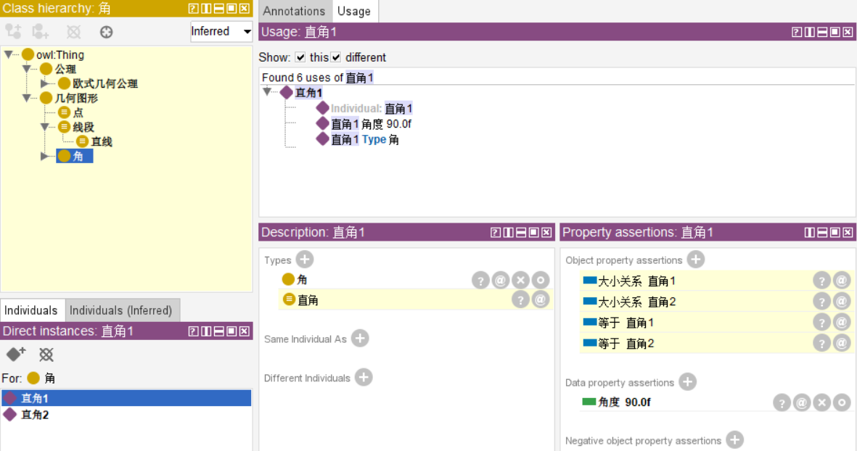
4. 凡是直角都相等（角公理）；
角1是90°，角2是90°，角=90的角是直角-》角1=角2
math:直角(?j1) ^ math:直角(?j2) -> math:等于(?j1, ?j2)
这里的直角1、2只是命名了直角，实际分类属于角，设定为90°

Slide 7
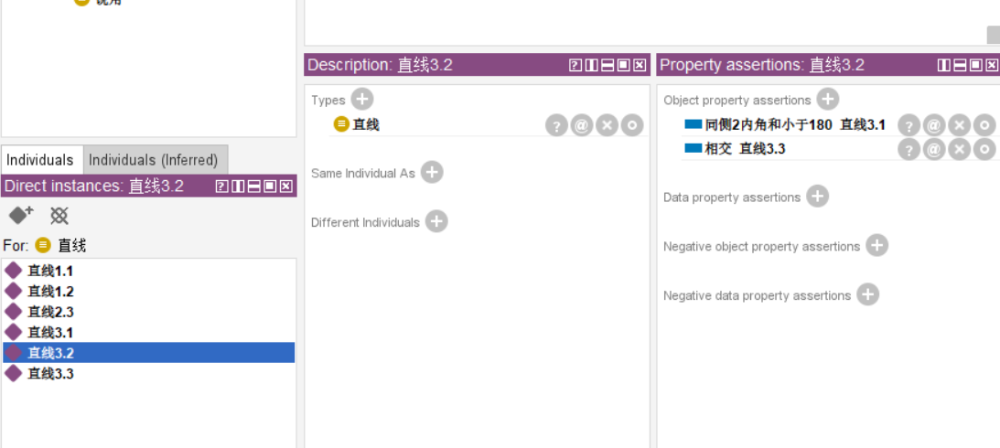
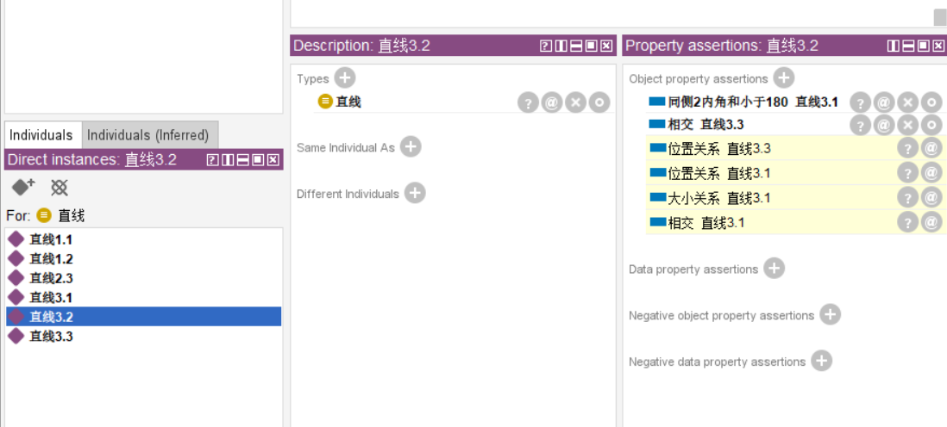
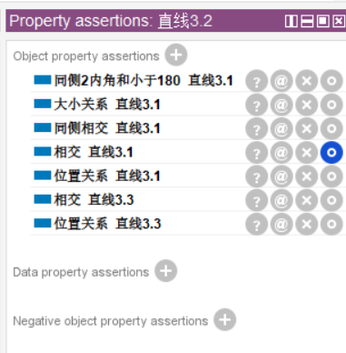
5. 两直线被第三条直线所截，如果同侧两内角和小于两个直角，则两直线则会在该侧相交。
直线1和直线3相交，直线2和直线3相交，直线1和直线2同侧两内角和小于两个直角-》直线1和直线2相交（同侧）
math:直线(?x1) ^ math:直线(?x2) ^ math:直线(?x3) ^ math:相交(?x1, ?x3) ^ math:相交(?x2, ?x3) ^ math:同侧2内角和小于180(?x1, ?x2) -> math:同侧相交(?x1, ?x2)

